Slide 1

CUIDADO DE LA VOZ
Ana Maria Tibaduiza Vega
Actividad: Acción solidaria

Slide 2
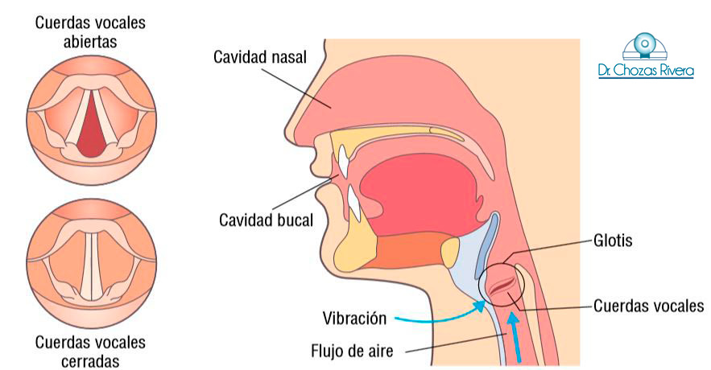
APARATO FONADOR

Slide 3

CUIDAR LA ALIMENTACIÓN Y BEBER SUFICIENTE AGUA
01
NO FUMAR Y DESACANSAR LAS HORAS NECESARIAS
02
ALGUNOS CUIDADOS
NO EXPONERSE A CAMBIOS BRUSCOS DE TEMPERATURA
03
MANTENER UN VOLUMEN ADECUADO, NO CARRASPEAR
04
Lubricación
Evitan el reflujo
- Resequedad
- No abusar

Slide 4

ESBOZOS NODULARES
NODULOS
THE CURRICULUM
CAMBIOS EN EL TIMBRE VOCAL
CONSECUENCIAS
Disfonía que se mejora con reposo.
Dolor constante en el cuello.
Pequeñas inflamaciones en las cuerdas vocales que llevan a un fonotrauma
Tensión que altera la estructura y el funcionamiento de las cuerdas.

Slide 5
EJERCICIOS PARA MANTENER UNA VOZ SALUDABLE
RELAJACIÓN Y ESTIRAMIENTO
RESPIRACIÓN
VOCALIZACIÓN

Slide 6

¿POR QUÉ ES IMPORTANTE CUIDAR MI VOZ?

Slide 7

THANKS
THANKS

